Slide 1


KHOA HỌC TỰ NHIÊN 6
CHỦ ĐỀ 8 - ĐA DẠNG THẾ GIỚI SỐNG
Bài 30 – THỰC HÀNH PHÂN LOẠI THỰC VẬT

Slide 2
CHỦ ĐỀ 8 - BÀI 30: THỰC HÀNH PHÂN LOẠI THỰC VẬT
I – CHUẨN BỊ
Dụng cụ
Kính lúp, kéo, bút chì, nhãn dán ...
Mẫu vật
Thực vật thuộc các nhóm: rêu, dương xỉ, hạt trần, hạt kín.
Bộ tranh/ảnh
Bộ tranh/ảnh đại diện các nhóm thực vật.

Slide 3
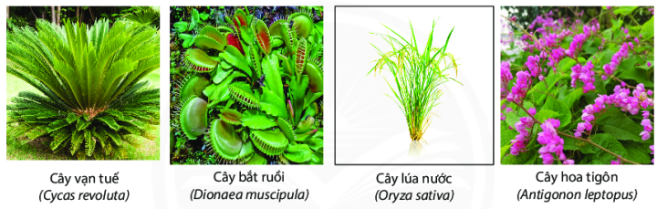
CHỦ ĐỀ 8 - BÀI 30: THỰC HÀNH PHÂN LOẠI THỰC VẬT
I – CHUẨN BỊ
Hình 30.1. Bộ tranh ảnh một số nhóm thực vật

Slide 4
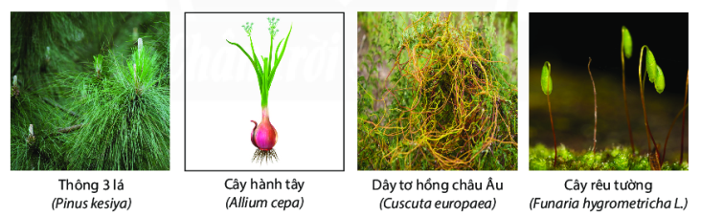
CHỦ ĐỀ 8 - BÀI 30: THỰC HÀNH PHÂN LOẠI THỰC VẬT
I – CHUẨN BỊ
Hình 30.1. Bộ tranh ảnh một số nhóm thực vật

Slide 5
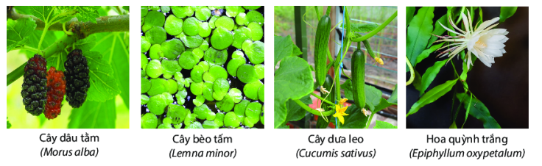
CHỦ ĐỀ 8 - BÀI 30: THỰC HÀNH PHÂN LOẠI THỰC VẬT
I – CHUẨN BỊ
Hình 30.1. Bộ tranh ảnh một số nhóm thực vật

Slide 6

CHỦ ĐỀ 8 - BÀI 30: THỰC HÀNH PHÂN LOẠI THỰC VẬT
II – CÁCH TIẾN HÀNH
Phân loại các nhóm thực vật
Bước 1
Quan sát và xác định đặc điểm đặc trưng của mẫu vật: rễ, thân, lá, hoa, quả
Bước 2
Phân loại mẫu vật theo nhóm
Bước 3
Xây dựng sơ đồ khoá lưỡng phân
Bước 4
Dán nhãn tên cho mẫu vật

Slide 7
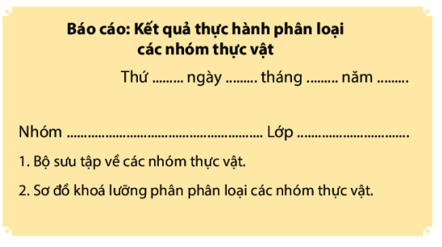
CHỦ ĐỀ 8 - BÀI 30: THỰC HÀNH PHÂN LOẠI THỰC VẬT
II – CÁCH TIẾN HÀNH
Báo cáo kết quả thực hành

Slide 8
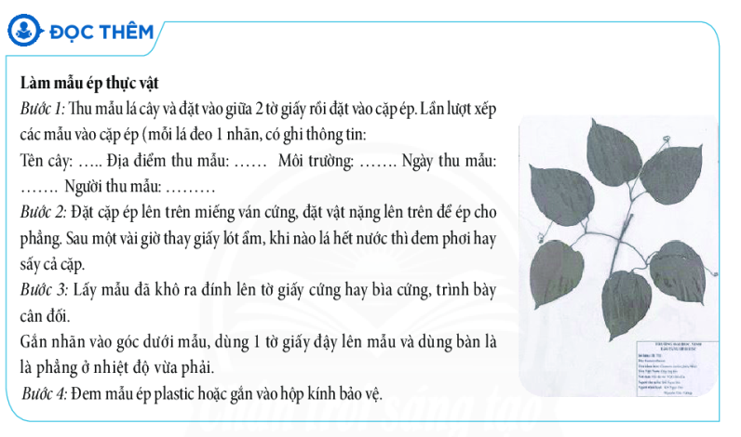
CHỦ ĐỀ 8 - BÀI 30: THỰC HÀNH PHÂN LOẠI THỰC VẬT
ĐỌC THÊM

Slide 9

CHỦ ĐỀ 8 - BÀI 30: THỰC HÀNH PHÂN LOẠI THỰC VẬT
Hoàn thiện nội dung bài học.
Xem trước nội dung bài 31: Động vật

Slide 10


CẢM ƠN !
Chúc các bạn học sinh học tốt

